Slide 1
ODNAWIALNE ŹRÓDŁA ENERGII

Slide 2
Co to są odnawialne źródła energii?
Jakie są to energie?
Są to źródła, które w przeciwieństwie do nieodnawialnych źródeł energii są niewyczerpalne i przyjazne środowisku.
Energia słoneczna
Energia wiatrowa
Energia wodna
Energia biomasy
Energia geotermalna

Slide 3
ENERGIA SŁONECZNA
Energia ze słońca może być wykorzystywana na dwa sposoby – do wytwarzania energii elektrycznej lub ciepła. Pierwszego dokonuje się poprzez używanie kolektorów słonecznych, które pochłaniają energię słoneczną i w postaci ciepła przekazują ją dalej do instalacji, gdzie przekształcana jest na możliwą do efektywnego wykorzystania. Druga z metod, czyli fotowoltaika, polega na instalacji ogniw zbudowanych z materiału półprzewodnikowego (najczęściej krzemu), które pozyskują energię promieniowania słonecznego i przekształcają ją na prąd stały. Czy wiesz, że wystarczyłoby pokrycie panelami fotowoltaicznymi 0,3% powierzchni planety by zaspokoić potrzeby energetyczne ludzi na całym świecie? To mniej więcej teren wielkości Szwecji.

Slide 4
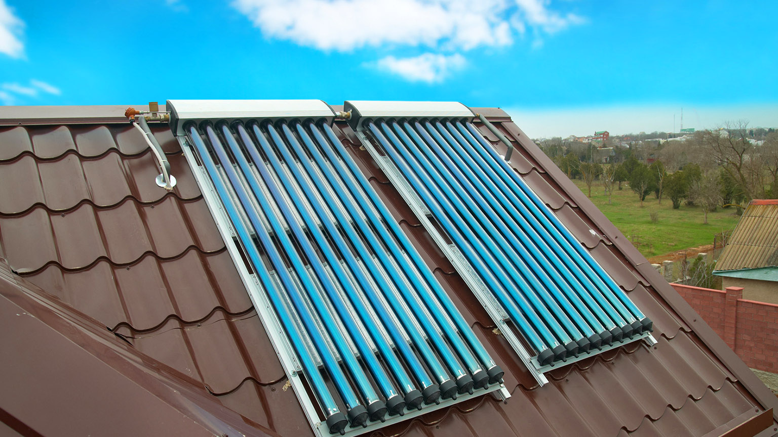
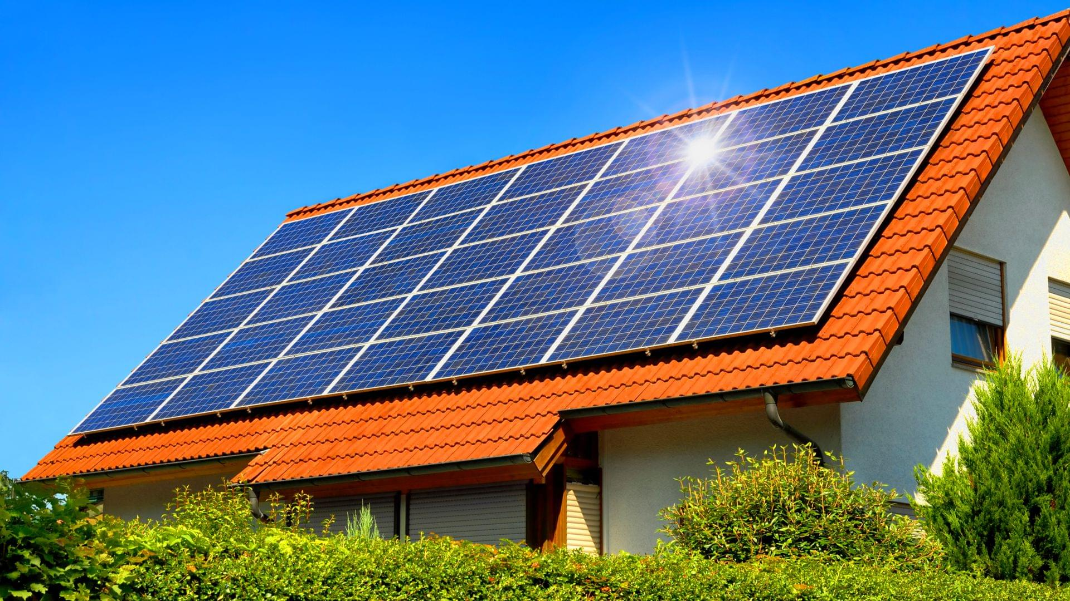
Kolektory słoneczne
Fotowoltaika

Slide 5
ENERGIA WIATROWA
Wykorzystanie energii z wiatru bazuje na działaniu turbin wiatrowych, które przekształcają energię kinetyczną wiatru w energię elektryczną. Jak to działa? Farmy wiatrowe składają się z pojedynczych turbin. Turbina wiatrowa to 3 główne elementy: wieża, ruchoma gondola i wirnik, czyli konstrukcja łopat, które obracając się generują energię. Wszystko zaś dzięki wiatrowi, który staje się coraz bardziej popularnym odnawialnym źródłem energii, będąc jednocześnie jednym z dwóch najczęściej wykorzystywanych.

Slide 6
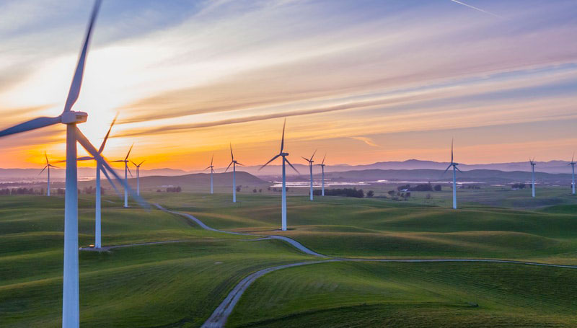
Farma Wiatraków

Slide 7
ENERGIA WODNA
Woda to kolejna siła i ogromny potencjał energetyczny. Energia wodna opiera się na wykorzystaniu siły przepływającej wody. Poprzez systemy spiętrzeń, zapór, turbin i strumieni generuje się energię kinetyczną z ruchu wody i przekształca się ją w energię elektryczną. Do tej dziedziny zaliczyć należy również energię prądów i pływów, która polega na wykorzystaniu regularnych zmian poziomu wody w morzach i oceanach. Te metody stosuje się w specjalnych elektrowniach pływowych, ale jak dotąd nie są one zbyt popularne, w dużej mierze z uwagi na wysokie koszty produkcji takiej energii.

Slide 8
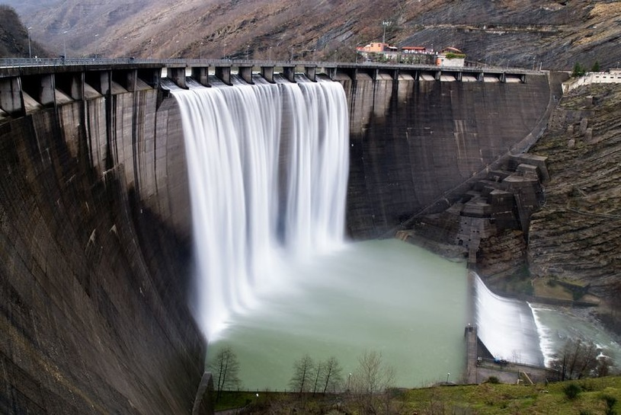
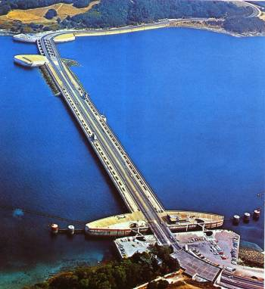
Elektrownia wodna
Elektrownia pływowa

Slide 9
ENERGIA BIOMASY
Do wytwarzania energii OZE mogą też służyć wszelkie substancje pochodzenia zwierzęcego i roślinnego, które podlegają procesowi biodegradacji. To tzw. biomasa. Tutaj kluczowy jest proces fotosyntezy i przekształcenie w procesie spalania energii słonecznej na taką do efektywnego wykorzystania. Są różne rodzaje biomasy: stała (np. drewno, rośliny), ciekła (tzw. biopaliwa, np. z rzepaku) i gazowa (tzw. biogaz). Popularniejszym zastosowaniem biomasy jest produkcja ciepła, jednak w ostatnim czasie coraz więcej energii generowane jest również w celach elektrycznych.

Slide 10
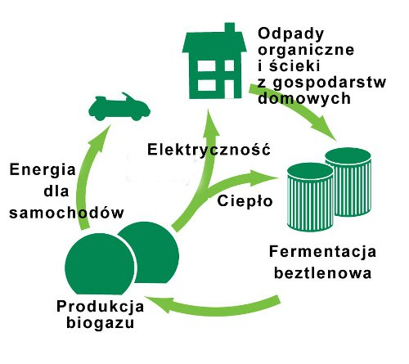
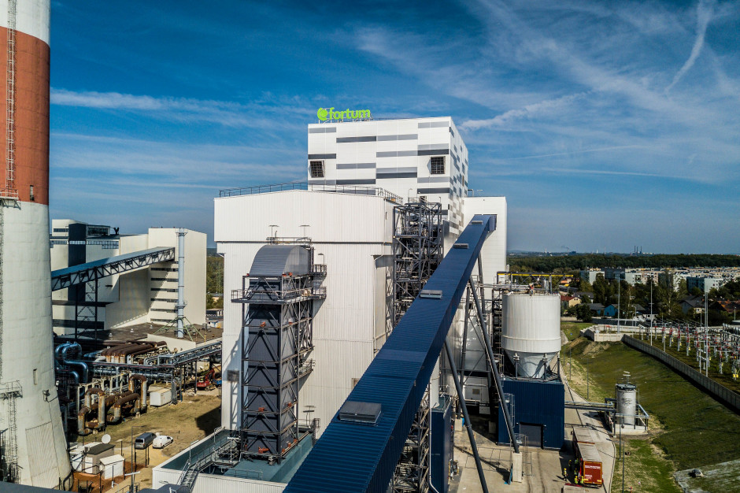
Biogaz
Biopaliwo

Slide 11
ENERGIA GEOTERMALNA
Ostatnim odnawialnym źródłem jest geotermia, czyli energia z wnętrza ziemi, wykorzystująca ciepło wody i skał znajdujących się pod powierzchnią. Kojarzy się najczęściej, zresztą słusznie, z islandzkimi gejzerami. Energia geotermalna jest jednym z najtrudniej pozyskiwalnych źródeł energii odnawialnej z uwagi na fakt, że złoża znajdują się głęboko pod ziemią (nawet do kilku kilometrów wgłąb). Zasoby pozyskuje się za pomocą odwiertów, z których pobiera się gorącą wodę lub parę wodną, która dalej w elektrowni geotermalnej przekształcana jest na energię do wykorzystania. Geotermia jest wykorzystywana przede wszystkim jako źródło energii cieplnej, jednak możliwe jest również wytwarzanie energii elektrycznej.

Slide 12
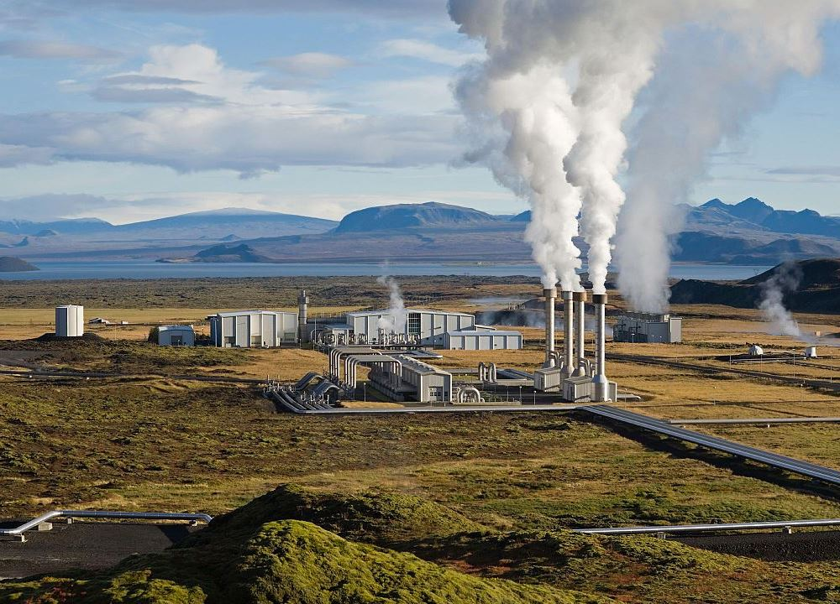
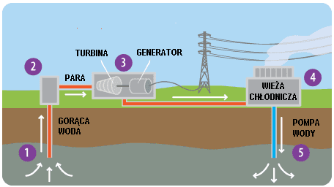

Slide 13
Wszystkie odnawialne źródła łączy to, że w czasie generowania i produkcji energii nie są emitowane do atmosfery żadne szkodliwe substancje, ich wykorzystanie nie wpływa więc na zmiany klimatu i efekt cieplarniany. Wszystkie też należą do tzw. „zielonej energii”, co oznacza, że są naturalne, z reguły łatwo dostępne (choć zależy to od rodzaju źródła) i tanie, jeśli wypracuje się odpowiednie sposoby ich pozyskiwania.

Slide 14
DZIĘKUJĘ ZA UWAGĘ ☺
Źródła:
Google grafika
Wikipedia
https://www.innogy.pl/

